Slide 1


Realizacja i rozliczanie
projektów grantowych
Toruń, 22.10.2019 r.

Slide 2

Plan zajęć
Dlaczego projekty grantowe
Jak rozliczyć nasze przedsięwzięcie
Obowiązki grantobiorcy
Wskaźniki
Harmonogram płatności
Wniosek o rozliczenie grantu
Ochrona danych osobowych
Kontrola
Archiwizacja

Slide 3

Regionalny Program Operacyjny
Rozwój Lokalny Kierowany Przez Społeczność
Lokalna Strategia Rozwoju
Projekt grantowy
Strategia Rozwoju Województwa – Plan Modernizacji 2020+
Inicjowanie działań przez społeczności lokalne
Formuła partycypacyjna
Współudział mieszkańców, lokalnych partnerów
i samorządów
Szeroka dostępność
Animacja społeczna
Rozwój lokalnych partnerstw
Przedsiębiorczość społeczna
Za nabór i ocenę wniosków odpowiedzialna jest
Lokalna Grupa Działania

Slide 4

Rozliczanie wydatków
Wydatki rzeczywiście poniesione
Metody uproszczone
Stawki jednostkowe
Kwoty ryczałtowe
Stawki ryczałtowe
(% kategorii wydatków)

Slide 5
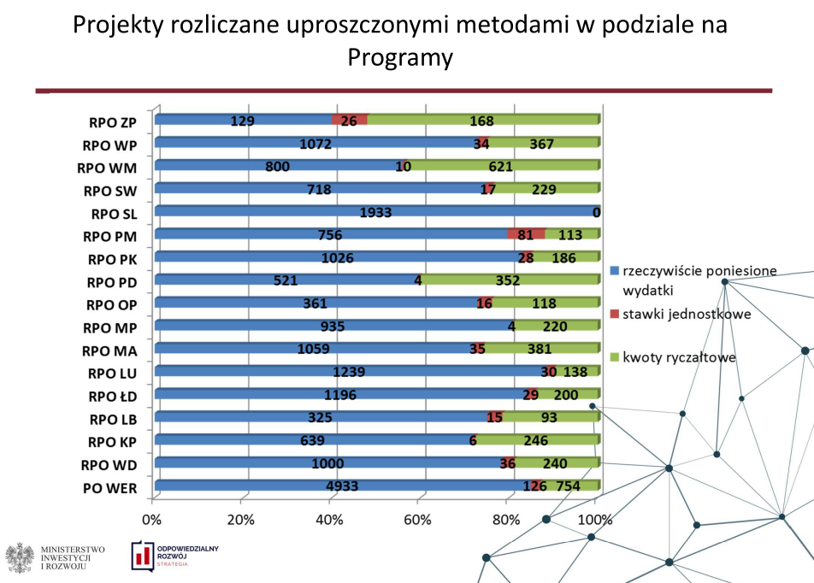

Slide 6
Kwota uproszczona (ryczałt)
Uzgodniona za wykonanie określonego w projekcie zadania
Składają się wszystkie wydatki, które są niezbędne do zrealizowania danego zadania w projekcie i które zostały wykazane w szczegółowym budżecie projektu
Zastosowanie kwot ryczałtowych w projekcie oznacza, że
nie będzie on rozliczany na podstawie faktycznie poniesionych wydatków
Zapłata nastąpi w przypadku, gdy osiągnięte zostaną wskaźniki określone dla danego projektu objętego kwotą ryczałtową

Slide 7
Grant - rozliczanie kosztami uproszczonymi
Koncentracja na celu i rezultatach projektu
Zmniejszenie złożoności realizacji i obciążeń administracyjnych
Obniża prawdopodobieństwo popełnienia błędu
Ułatwia dostęp do środków europejskich drobnym beneficjentom
Upraszcza proces zarządzania projektem
Znosi konieczność śledzenia każdego euro przez instytucje kontrolujące
Bazuje na pozytywnych doświadczeniach perspektywy 2007-2013
Rekomendowane przez ETO

Slide 8
Kwota uproszczona (ryczałt)
Określenie kwoty następuje w oparciu o szczegółowy budżet projektu przedstawiany przez beneficjenta
i zatwierdzony przez właściwą instytucję będącą stroną umowy
Poszczególne wydatki objęte kwotą uproszczoną muszą spełniać ogólne warunki kwalifikowalności określone w pkt 3 podrozdziału 6.2 Wytycznych kwalifikowalności. Oznacza to, że wydatki zadania objętego kwotą muszą być niezbędne, zasadne, a ich szacowanie rzetelne
Weryfikacja na etapie oceny wniosku
Katalog stawek maksymalnych

Slide 9
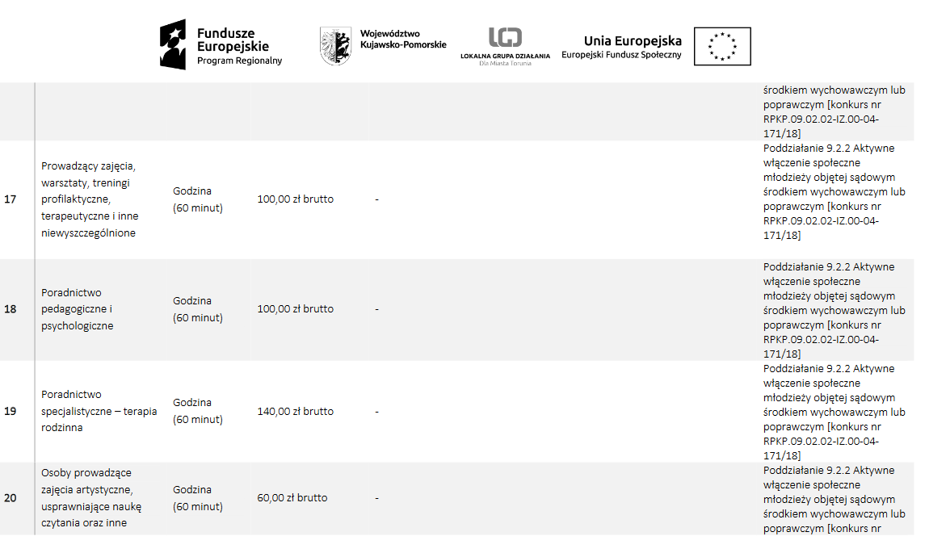
Katalog stawek maksymalnych

Slide 10
Kluczowe obowiązki grantobiorcy
Realizacja projektu zgodnie z wnioskiem i umową, m.in.:
  osiągnięcie celów i wskaźników (i ich pomiar)
  terminowość
  zgodność z zasadami równości szans i niedyskryminacji
  działanie z należytą starannością
  stosowanie obowiązujących wzorów dokumentów
Wniesienie wkładu własnego w zadeklarowanej wysokości
Rozliczanie płatności – sprawozdawczość
Przedstawianie dokumentów, informacji i wyjaśnień na prośbę LGD oraz uprawnionych instytucji

Slide 11
Kluczowe obowiązki grantobiorcy
Właściwe przetwarzania danych osobowych uczestników projektu
Informowanie LGD o realizowanym (planowanym) wsparciu
Poddanie się kontroli, audytowi oraz ewaluacji
Informowanie o zmianach reprezentacji (3 dni robocze)
Poinformowanie LGD o przypadku ewentualnego zawieszenia działalności, złożenia wniosku o postawieniu w stan likwidacji lub podobnym charakterze
Prawidłowa archiwizacja dokumentacji

Slide 12
Kluczowe obowiązki grantobiorcy
Stosowanie obowiązujących wytycznych,
w szczególności w zakresie:
  kwalifikowalności wydatków (22.08.2019)
  realizacji zasady równości szans i niedyskryminacji
  informacji i promocji
  monitorowania postępu rzeczowego
  realizacji przedsięwzięć w obszarze włączenia społecznego i zwalczania ubóstwa

Slide 13
Wskaźniki oraz ich weryfikacja
Wskaźniki realizacji projektu
Mierniki sukcesu projektu
Sprawdzenie osiągnięcia zaplanowanego celu
Źródła weryfikacji
Skąd i w jakiej formie będziemy dokonywać pomiaru
Podstawa monitorowania projektu
Dokumenty potwierdzające wartość wskaźników
Szczegółowo badane przez LGD
Muszą zostać osiągnięte do rozliczenia kwoty ryczałtowej

Slide 14
Kwota uproszczona - wskaźniki
Wskaźniki muszą obrazować wykonanie zadania (projektu)
Oparcie na wskaźnikach produktu, a nie rezultatu
Produkty | Rezultaty
Dotyczą realizowanych działań | Dotyczą oczekiwanych efektów wsparcia
Bezpośrednio uzyskane ze środków projektu | Są wynikiem zrealizowanych działań
Dotyczą np. wytworzonych dóbr, zrealizowanych usług | Informują o zmianach sytuacji beneficjenta projektu
Odnoszą się do osób i podmiotów objętych wsparciem | Są powiązane ze wskaźnikami produktów
Nie wykraczają poza przyjęty termin wdrażania przedsięwzięcia | Poprawa sytuacji beneficjenta po wsparciu lub dłuższym okresie
Przykład: Liczba osób, dla których został opracowany plan działania | Przykład: Liczba osób, które podniosły swoje kwalifikacje

Slide 15
Kwota uproszczona - wskaźniki
Wskaźniki osiągnięcia celu głównego i celów szczegółowych projektu co do zasady nie mogą być zastosowane dla rozliczenia kwot uproszczonych
Wskaźnik dla kwoty ryczałtowej nie powinien być ogólny
Każdy wskaźnik określonego dla danej kwoty = dokument weryfikujący
Jedynie najistotniejsze dokumenty – nie wszystkie powstałe w zadaniu

Slide 16
Działanie | Wskaźnik produktu | Wartość | Źródło weryfikacji | Dokumenty dostęp. u grantobiorcy
Rekrutacja (20 osób) | Liczba osób zagrożonych ubóstwem lub wykluczeniem społecznym oraz z ich otoczenia (jeśli dotyczy) zrekrutowanych do projektu | 20 osób | Wykaz osób zrekrutowanych do projektu ze wskazaniem statusu osoby, nr pesel oraz miejsca zamieszkania | Formularz zgłoszeniowy z danymi osobowymi do SL2014 Oświadczenie dot. udziału uczestnika projektu (…) w maksymalnie 1 projekcie realizowanym w ramach naboru Oświadczenie/zaświadczenie dot. statusu osoby zrekrutowanej do projektu Oświadczenie RODO
Warsztaty dla uczestników z ……………… (15 osób) | Liczba osób zagrożonych (…) które ukończyła warsztaty | 15 osób | Listy obecności z warsztatów (100 godzin łącznie, frekwencja min. 80%) Raport ze zrealizowanych warsztatów | Program warsztatów, harmonogram, Raport z ankiet i ankiety podsumowujące wypełnione przez uczestników, dokumentacja zdjęciowa

Slide 17




Co ze wskaźnikami rezultatu?
Wzrost aktywności społecznej?
Efektywność społeczna?
  rozpoczęcie nauki
  wzmocnienie motywacji do pracy po projekcie
  podjęcie wolontariantu
  zwiększenie aktywności w środowisku lokalnym
  ograniczenie nałogów
  poprawa stanu zdrowia
Podniesienie umiejętności osobistych?

Slide 18
Błędy w definiowaniu kwot ryczałtowych
Kwoty ryczałtowe odpowiadają pojedynczym zakupom (np. zakup plansz do matematyki, zakup rzutnika, zakup usługi cateringowej, zakup materiałów zużywalnych)
Wskaźniki nie odnoszą się do kluczowego aspektu kwoty ryczałtowej (np. kwota ryczałtowa „zakup usługi cateringowej-obiad”, wskaźnik „liczba nauczycieli objętych wsparciem w programie”)
Zbyt dużo wskaźników dla jednej kwoty ryczałtowej (rekordzista mierzył 11 kwot ryczałtowych za pomocą 106 wskaźników)

Slide 19
Realizacja i rozliczanie - problemy
Dokumentowanie kwot ryczałtowych
Zapewnienie jakości przy stosowaniu uproszczonych metod rozliczania
Zmiany w projekcie

Slide 20
Analiza ankiety IZ RPO: szkolenia
Najczęściej wskazywane dokumenty do rozliczenia:
Lista obecności
Zaświadczenie o ukończeniu szkolenia / udziału w szkoleniu
Dzienniki zajęć
Certyfikaty, dyplomy potwierdzające nabycie kwalifikacji lub kompetencji

Slide 21
Inne wskazywane dokumenty: szkolenia
Różnego rodzaju zestawienia: umów z osobami prowadzącymi zajęcia, deklaracji udziału w projekcie, form wsparcia udzielonym uczestnikom, prowadzonych godzin i tematów zajęć, zestawienie wydanych dyplomów, wyników testów wiedzy na początku i na końcu
Oświadczenie/lista uczestników o skorzystaniu z noclegu, wyżywienia, innych usług
Listy: osób otrzymujących zwrot kosztów dojazdu, odbioru zaświadczeń
Skierowanie na szkolenia
Program kursu
Kopia polisy ubezpieczeniowej

Slide 22
Analiza ankiety IZ RPO: doradztwo
Najczęściej wskazywane dokumenty do rozliczenia:
Listy obecności
Dzienniki zajęć
IPD
Karty usług doradczych

Slide 23
Inne wskazywane dokumenty: doradztwo
Listy: osób które otrzymały ubezpieczenie, zwrot kosztów dojazdu, odbiór materiałów piśmienniczych, które skorzystały z artykułów na przerwy kawowe lub z cateringu
Zestawienia: osób które zostały ubezpieczone, protokołów odbioru usług, sporządzonych IPD
Harmonogramy zajęć
Rejestr opracowanych kart doradczych

Slide 24
Analiza ankiety IZ RPO: dodatkowe zajęcia
Najczęściej wskazywane dokumenty do rozliczenia:
Dzienniki zajęć
Listy obecności
Listy osób które ukończyły daną formę wsparcia

Slide 25
Inne wskazywane dokumenty: zajęcia dodatkowe
Opinie prowadzących zajęcia
Ankiety na początku i na końcu wsparcia
Protokoły z rekrutacji
Zestawienie prowadzonych godzin i tematów zajęć
Karty wyjść terenowych

Slide 26
Formy zapewnienia jakości - nabór
Udzielanie dofinansowania / grantów podmiotom, które których doświadczenie pozwala na realizację zadań na wysokim poziomie
Standardy określane na etapie dokumentacji i weryfikowane podczas oceny
Rzetelna analiza zapisów wniosku o dofinansowanie
Wybór odpowiedniej kadry – zobowiązanie do zapewnienia kadry która posiada odpowiednie wykształcenie / certyfikaty oraz doświadczenie umożliwiające przeprowadzenie danego wsparcia

Slide 27
Formy zapewnienia jakości - realizacja
Opracowany przez IZ POWER zapis do wzoru umowy na kwoty ryczałtowe:
W przypadku zrealizowania zadania objętą daną kwotą ryczałtową niezgodnie z zakresem i/lub standardem określonym we Wniosku, przy jednoczesnym osiągnięciu wskaźników rozliczających kwoty ryczałtowe, IP może uznać część wydatków objętych kwotą ryczałtową za niekwalifikowane.

Slide 28
Formy zapewnienia jakości - realizacja
Monitoring postępu rzeczowego i wykonania wskaźników
Egzekwowanie aktualnych harmonogramów wsparcia
Nacisk na wizyty monitoringowe, rozmowy z uczestnikami, ankiety
Kontrole na miejscu i doraźne
Wizyty konsultacyjne w miejscu realizacji projektu / grantu, omawianie zagadnień problematycznych, w tym dotyczących rozliczania kwot ryczałtowych

Slide 29

Rekrutacja uczestników

Slide 30
Rekrutacja
Sposób rekrutacji zgodny z wnioskiem o dofinansowanie
Stosowanie przyjętych kryteriów rekrutacji
Unikanie podejścia uznaniowego
Badanie spełnienia kryteriów kwalifikowalności uczestnika
Gromadzenie dokumentów potwierdzających kwalfikowalność:
Zaświadczenia
Oświadczenia

Slide 31
Rekrutacja
Osoby zagrożone ubóstwem lub wykluczeniem | Przykładowe dokumenty
Osoby i rodziny korzystające ze świadczeń pomocy | Zaświadczenie z OPS (bez wskazania przesłanki) lub oświadczenie
Osoby nieletnie wobec których zastosowano środki zapobiegania i zwalczania demoralizacji i przestępczości | Zaświadczenie od kuratora, innej instytucji lub organizacji społecznej zajmującej się pracą z nieletnimi o charakterze wychowawczym
Osoba z niepełnosprawnością | Odpowiednie orzeczenie lub inny dokument poświadczający stan zdrowia
Członkowie rodzin sprawujący opiekę nad osobą z niepełnosprawnością | Oświadczenie uczestnika lub inny dokument
Osoby potrzebujące wsparcia w codziennym funkcjonowaniu | Zaświadczenie od lekarza, orzeczenie, oświadczenie (uczestnika/opiekuna)

Slide 32
Rekrutacja
Otoczenie osób zagrożonych ubóstwem lub wykluczeniem | Przykładowe dokumenty
Osoby zamieszkujące z osobami zagrożonymi ubóstwem lub wykluczeniem | Oświadczenie uczestnika wraz ze wskazaniem przesłanki potwierdzającej przynależność do otoczenia osób zagrożonych ubóstwem lub wykluczeniem społecznym
Osoby których udział jest niezbędny dla skutecznego wsparcia
Osoby sprawujące rodzinną pieczę zastępczą / kandydaci
Oświadczenia powinny zawierać pouczenie o odpowiedzialności za składanie oświadczeń niezgodnych z prawdą

Slide 33
Rekrutacja
Uzyskanie danych o uczestniku
  płeć
  status na rynku pracy,
  wiek
  wykształcenie, itd.
Zobowiązanie uczestnika do przekazania informacji na temat sytuacji po opuszczeniu projektu
Uczestnicy projektu (osoby zagrożone ubóstwem lub wykluczeniem społecznym oraz otoczenie) mogą skorzystać ze wsparcia tylko w jednym projekcie dofinansowanym w ramach niniejszego naboru wniosków!

Slide 34
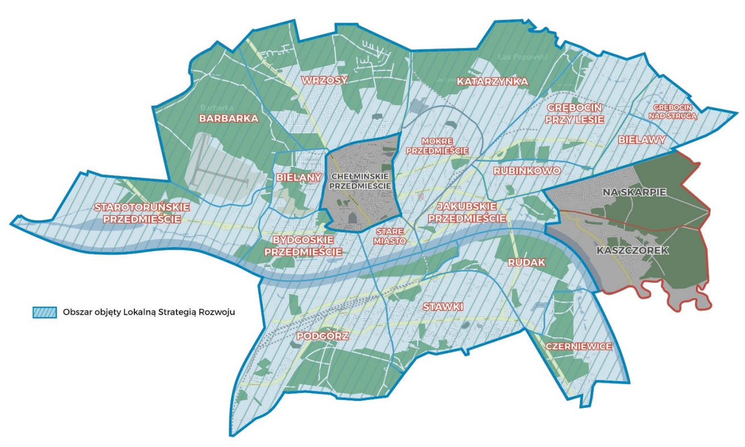
Rekrutacja
Kwalifikowalność uczestnika projektu potwierdzamy PRZED udzieleniem mu pierwszej formy wsparcia w ramach projektu
Uczestnicy projektu muszą zamieszkiwać teren objęty LSR, określony we wniosku o dofinansowanie
Nie jest to obszar całego Torunia
Załącznik nr 11: Wykaz ulic objętych LSR

Slide 35
Miejsce zamieszkania ≠ zameldowania (kc)
Art. 25. Miejscem zamieszkania osoby fizycznej jest miejscowość, w której osoba ta przebywa z zamiarem stałego pobytu.
Art. 26. § 1. Miejscem zamieszkania dziecka pozostającego pod władzą rodzicielską jest miejsce zamieszkania rodziców albo tego z rodziców, któremu wyłącznie przysługuje władza rodzicielska lub któremu zostało powierzone wykonywanie władzy rodzicielskiej.
§ 2. Jeżeli władza rodzicielska przysługuje na równi obojgu rodzicom mającym osobne miejsce zamieszkania, miejsce zamieszkania dziecka jest u tego z rodziców, u którego dziecko stale przebywa. Jeżeli dziecko nie przebywa stale u żadnego z rodziców, jego miejsce zamieszkania określa sąd opiekuńczy.
Art. 27. Miejscem zamieszkania osoby pozostającej pod opieką jest miejsce zamieszkania opiekuna.
Art. 28. Można mieć tylko jedno miejsce zamieszkania.

Slide 36
Miejsce zamieszkania
Miejscem zamieszkania osoby fizycznej jest miejsce, w której osoba ta przebywa z zamiarem stałego pobytu
O stałości pobytu na określonym terytorium decyduje przede wszystkim takie przebywanie, które ma na celu założenie tam ośrodka swoich osobistych i majątkowych interesów - aktualne centrum życiowej działalności człowieka
„Zamiar" to nie sama wola wewnętrzna, ale wola dająca się określić na podstawie obiektywnych, możliwych do stwierdzenia okoliczności.

Slide 37

Uczestnik niekwalifikowany
Nie spełnia kryteriów kwalifikowalności w momencie rozpoczęcia udziału w projekcie
Nie udokumentowano spełniania kryteriów uczestnictwa
Uczestniczy już w innym projekcie w ramach tego naboru

Slide 38
Udzielanie zamówień… a ryczałt
Nie stosuje się zasady konkurencyjności, rozeznania rynku
Trzeba przestrzegać prawa powszechnie obowiązującego
Prawo zamówień publicznych
Zasada konkurencyjności
Rozeznanie rynku
Inne procedury przyjęte w instytucji

Slide 39
Wydatki a kwota uproszczona
W projekcie rozliczanym kwotą uproszczoną dowolny wybór dostawców poszczególnych towarów i usług
Można stosować własne procedury zakupowe (o ile się je posiada), nie ma konieczności ich tworzenia specjalnie na potrzeby realizacji projektu
Można publikować informacje o udzielanych zamówieniach… …ale nie trzeba
Konieczność przestrzegania m.in. prawa zamówień publicznych przez podmioty do tego zobligowane

Slide 40
Dokumenty księgowe a kwota uproszczona
Brak obowiązku gromadzenia i opisywania dokumentów księgowych w ramach projektu
Chociaż sposób ponoszenia wydatków nie podlega weryfikacji w związku z realizacją projektu przez LGD, projekt w każdym przypadku może podlegać kontroli przez inne uprawnione do tego podmioty w związku z obowiązującym prawem, np. przez Państwową Inspekcję Pracy w zakresie przestrzegania prawa pracy

Slide 41
Kwota uproszczona a oszczędności
Przy prawidłowo zrealizowanym i udokumentowanym projekcie, oszczędności nie zwraca się na rachunek LGD
Grantobiorca nie otrzymuje refundacji, jeśli wydatkował więcej niż przewiduje ustalona kwota uproszczona
Kwota uproszczona może zostać podwyższona w sytuacji konieczności poniesienia kosztów w ramach mechanizmu racjonalnych usprawnień

Slide 42

Mechanizm racjonalnych usprawnień
Wynika z umowy o dofinansowanie projektu
Opisany w „Wytycznych w zakresie realizacji zasady równości szans i niedyskryminacji, w tym dostępności dla osób z niepełnosprawnościami oraz zasady równości szans kobiet i mężczyzn w ramach funduszy unijnych na lata 2014-2020”
Co do zasady nie stosowany w projektach dedykowanych osobom niepełnosprawnym
Katalog możliwych wydatków w wytycznych
Limit 12.000 PLN brutto na uczestnika
Warunek dostępności środków

Slide 43

Harmonogram płatności

Slide 44
Płatności w ramach projektu
  Zabezpieczenie realizacji → weksel in blanco (co do zasady)
  Harmonogram płatności uzgodniony z LGD
  Brak konieczności posiadania wyodrębnionego rachunku
  Pierwsza płatność zaliczkowa (na podst. umowy i harmonogramu)
  Płatność pośrednia (po zakończeniu rekrutacji)
  Płatność końcowa (ostatnia część grantu po realizacji projektu oraz spełnieniu warunków określonych w umowie)
  Podstawowy rozkład transz: 40%-40%-20%
  Możliwe płatności 30%-50%-10% oraz 50%-30%-20% (JST)

Slide 45
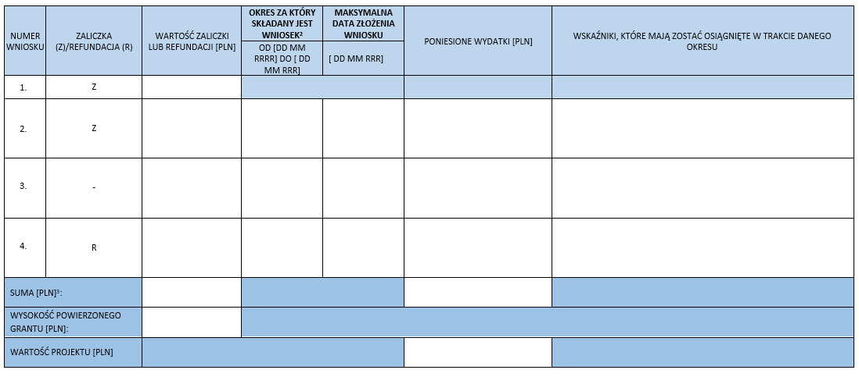
Płatności w ramach projektu

Slide 46
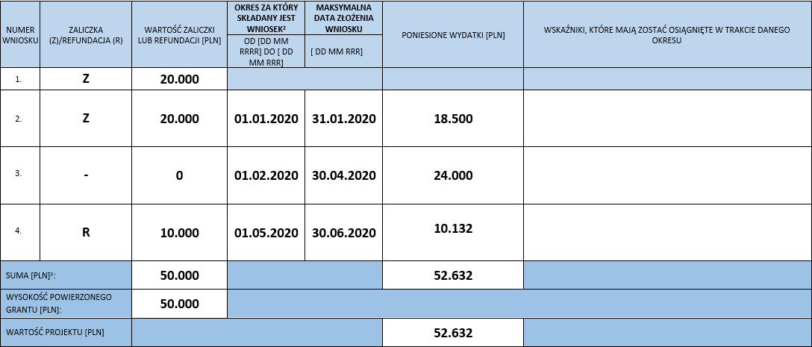
Płatności w ramach projektu
40%
Rekrutacja grupy
40%
Osiągnięte 100% wskaźników
20%
Uwzględniony
wkład własny 5%
Okres realizacji od 01.01.2020 do 30.06.2020, wartość 52.632 zł, dofinansowanie 50.000 zł

Slide 47
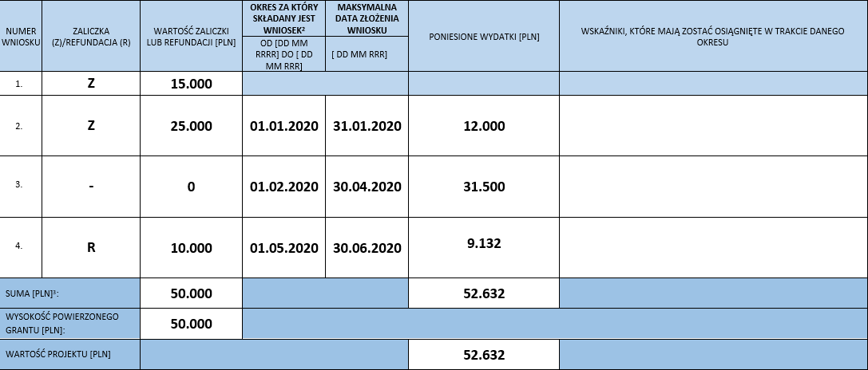
Płatności w ramach projektu
30%
Rekrutacja grupy
50%
Osiągnięte 100% wskaźników
20%
Uwzględniony
wkład własny 5%
Okres realizacji od 01.01.2020 do 30.06.2020, wartość 52.632 zł, dofinansowanie 50.000 zł

Slide 48

Płatności w ramach projektu
50%
Rekrutacja grupy
30%
Osiągnięte 100% wskaźników
20%
Uwzględniony
wkład własny 5%
Okres realizacji od 01.01.2020 do 30.06.2020, wartość 52.632 zł, dofinansowanie 50.000 zł

Slide 49



Rozliczanie grantu

Slide 50
Rozliczanie kwoty uproszczonej
Weryfikacja kwoty dokonywana jest na w oparciu o dokumenty potwierdzające wykonanie zadań objętych kwotą ryczałtową określone w umowie o dofinansowanie
Weryfikacja kwalifikowalności wydatków w projekcie rozliczanym kwotami ryczałtowymi polega na sprawdzeniu, czy:
zadeklarowane działania zostały zrealizowane
określone w umowie o dofinansowanie wskaźniki produktu
i rezultatu osiągnięte

Slide 51
Rozliczanie kwoty uproszczonej
Wniosek sprawozdawczy nie rzadziej niż raz na 90 dni
- zgodnie z harmonogramem
Wnioski o rozliczenie grantu składane do 10 dni roboczych od zakończenia okresu rozliczeniowego (nie dotyczy wniosku końcowego)
Składany za pomocą generatora
Grantodawca nie będzie sprawdzał dokumentów księgowych

Slide 52
Wniosek o rozliczenie grantu:
  postęp rzeczowy
  wskaźniki
  opis „działań równościowych” zaplanowanych we wniosku
  wpływ realizacji projektu na sytuacje osób z niepełnosprawnościami
  trudności i problemy napotkane w trakcie realizacji projektu …w szczególności w realizacji zasady równości szans kobiet i mężczyzn
  planowany dalszy przebieg projektu
  załączniki

Slide 53
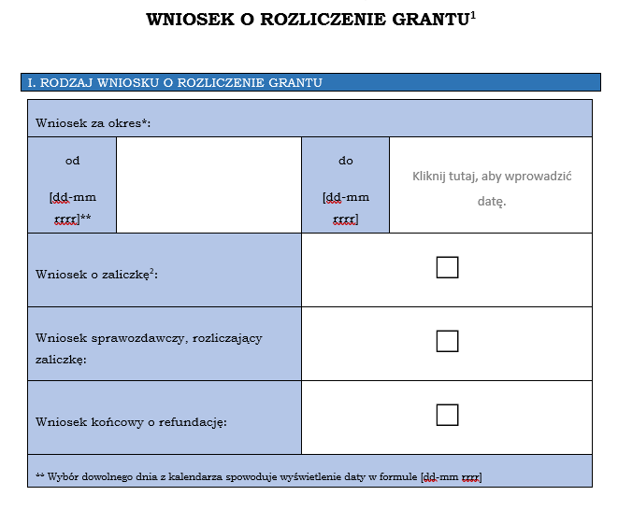

Slide 54
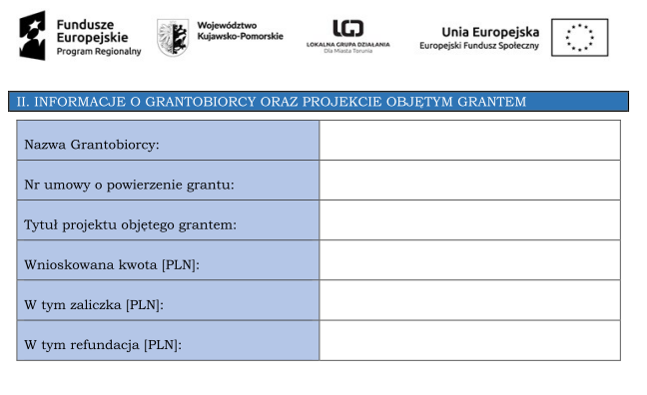

Slide 55
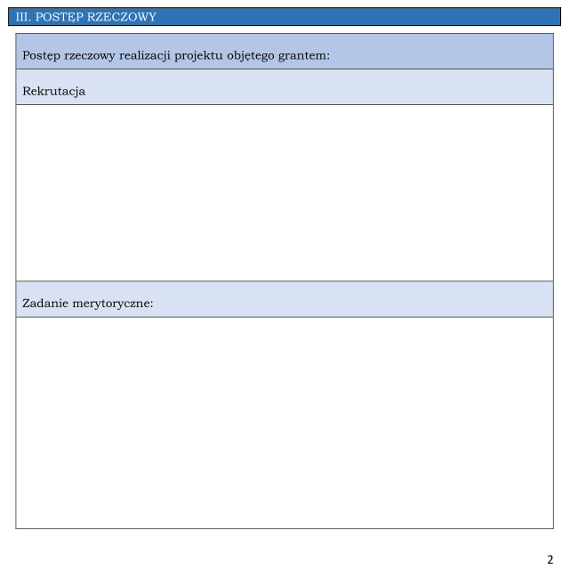

Slide 56
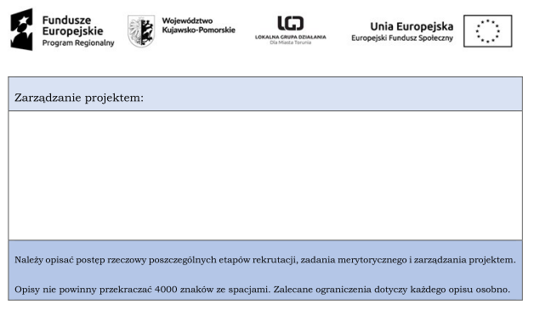
Limit 4000 znaków na każde pole opisowe

Slide 57
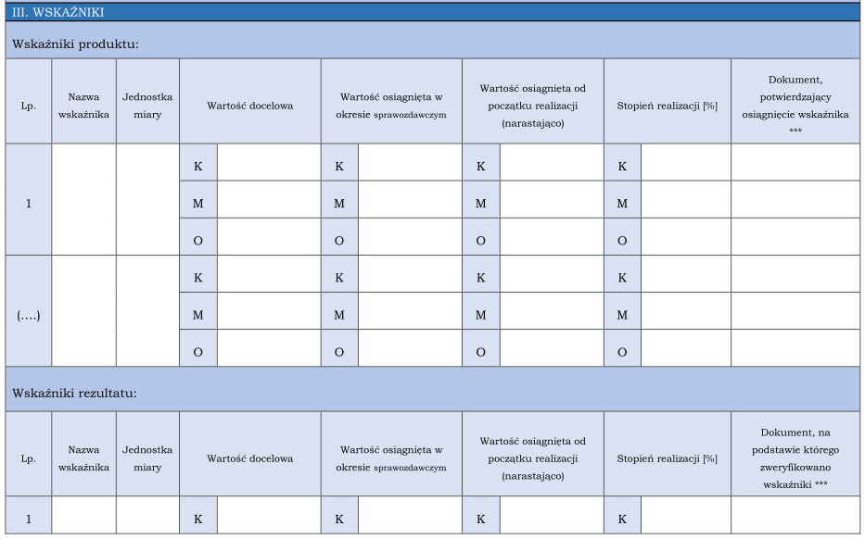

Slide 58
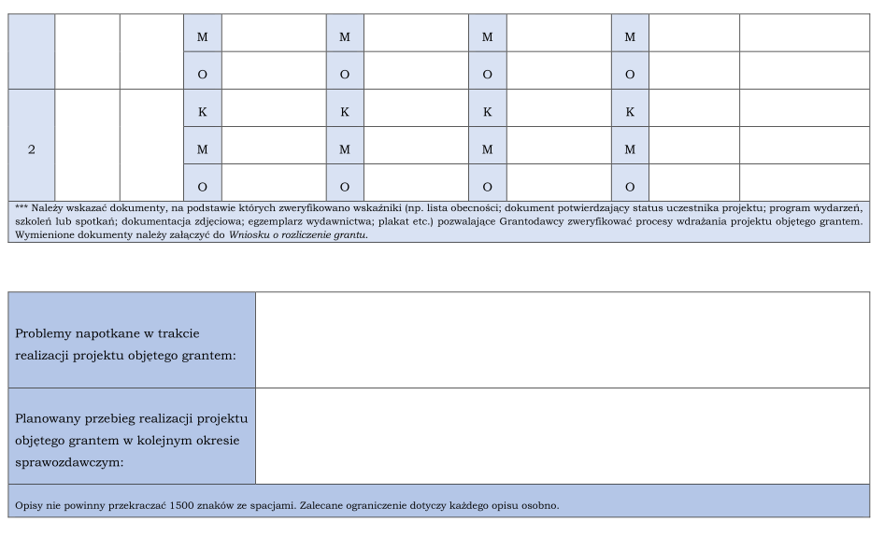

Slide 59
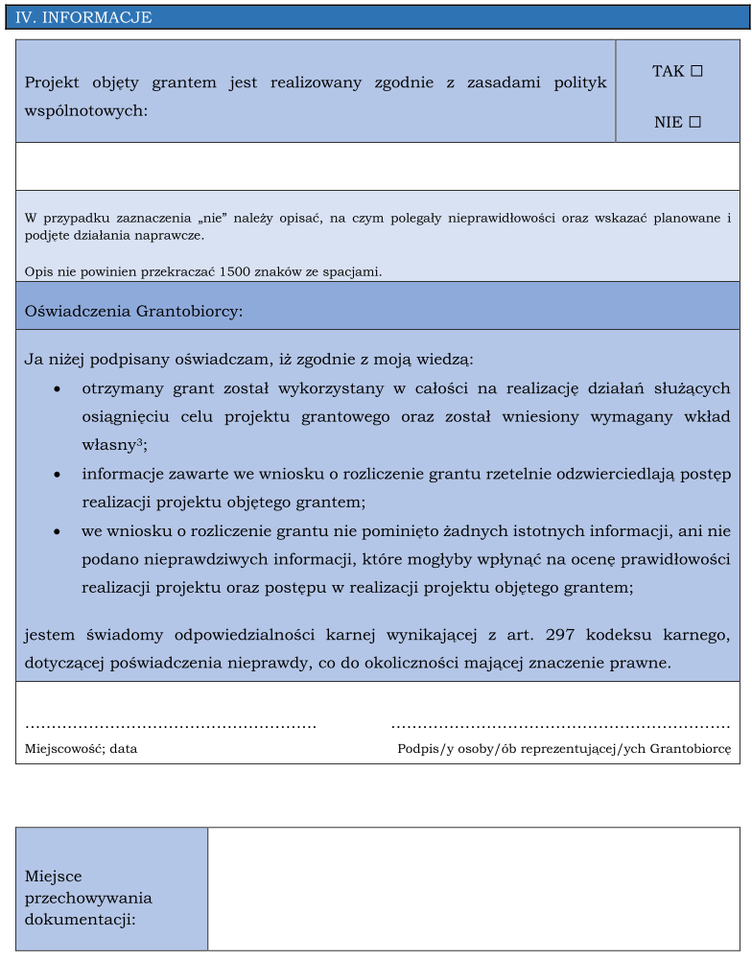
Dotyczy wniosku o płatność końcową

Slide 60
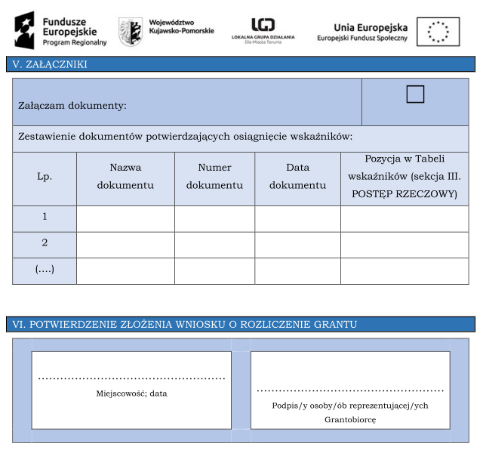

Slide 61
Rozliczanie kwoty uproszczonej
Warunki zatwierdzenia wniosku i wypłaty transzy:
  prawidłowy i kompletny wniosek
  złożenie kopii potwierdzeń odbiorów sprzętu / prac
  złożenie informacji o uczestnikach projektu
  złożenie dokumentów potwierdzających wykonanie wskaźników
  dokonanie przez LGD poświadczenia realizacji projektu
  dostępność środków na koncie LGD
  ustanowienie zabezpieczenia

Slide 62
Rozliczanie kwoty uproszczonej
W toku weryfikacji wniosku LGD może:
  wezwać grantobiorcę do poprawienia lub uzupełnienia wniosku
  zażądać dodatkowych wyjaśnień (lub dokumentów) w terminie nie krótszym niż 7 dni kalendarzowych
  samodzielnie poprawić lub uzupełnić wniosek (wyłącznie w zakresie oczywistych omyłek pisarskich i rachunkowych)

Slide 63

Sprawozdawczość
Składanie do LGD
harmonogramu udzielania wsparcia
raz na miesiąc, z wyprzedzeniem
minimum 3 dni
Obowiązek systematycznego monitorowania przebiegu realizacji projektu oraz niezwłocznego, w terminie nie dłuższym niż 14 dni (…) informowania LGD o zaistniałych nieprawidłowościach lub o zamiarze zaprzestania realizacji projektu objętego grantem/ zagrożeniu niewykonania wskaźników

Slide 64

Wniosek końcowy
Składany jest w terminie 30 dni kalendarzowych od zakończenia projektu
Zatwierdzenie wniosku końcowego i rozliczenie płatności końcowej następuje po potwierdzeniu przez LGD w protokole z wizyty monitoringowej prawidłowej realizacji projektu objętego grantem lub usunięciu nieprawidłowości
Płatność w terminie nie dłuższym niż 14 dni roboczych od zatwierdzenia (pod warunkiem dostępności środków)

Slide 65

Wniosek końcowy
Niezrealizowanie wskaźników lub niespełnienia kryterium wyboru = koszty niekwalifikowalne (zwrot całości lub części grantu)
Zwrot kwoty niekwalifikowalnej w terminie 30 dni od zatwierdzenia końcowego wniosku przez LGD
Procedura proporcjonalnego rozliczenia

Slide 66

Informacja i promocja

Slide 67

Obowiązki informacyjne
Oznaczanie znakiem UE, FE praz herbem województwa:
  Wszystkich działań informacyjnych i promocyjnych
  Wszystkich dokumentów projektu podawanych do wiadomości publicznej
  Dokumentów i materiałów dla osób uczestniczących w projekcie

Slide 68
Plakat
Umieszczenia przynajmniej jednego plakatu o minimalnym formacie A3 lub odpowiednio tablicy informacyjnej w miejscu realizacji projektu objętego grantem
Obowiązkowe
Nazwa beneficjenta
Tytuł projektu
Nieobowiązkowe
Cel projektu
Wysokość dofinansowania UE
Adres portalu www.mapadotacji.gov.pl
Zestaw znaków
Elementy graficzne, zdjęcia, itp.

Slide 69
Plakat
Plakatem może być wydrukowany arkusz papieru o minimalnym rozmiarze A3 (arkusz o wymiarach 297×420 mm).
Może być też wykonany z innego, trwalszego tworzywa, np. z plastiku.
Pod warunkiem zachowania minimalnego obowiązkowego rozmiaru może mieć formę plansz informacyjnych, stojaków reklamowych itp.
Plakat należy umieścić w widocznym i dostępnym publicznie miejscu
Plakat musi być umieszczony nie później niż miesiąc od uzyskania dofinansowania do zakończenia projektu

Slide 70
Strona internetowa
Jeśli beneficjent posiada stronę internetową:
  znak Funduszy Europejskich,
  barwy Rzeczypospolitej Polskiej,
  znak Unii Europejskiej,
  herb województwa kujawsko-pomorskiego,
  krótki opis projektu:
    cele projektu
    planowane efekty
    wartość projektu
    wkład Funduszy Europejskich

Slide 71


Obowiązki informacyjne
Jeśli nie ma takiej możliwości, w widocznym miejscu należy umieścić flagę UE tylko z napisem Unia Europejska, np.:
  Komisja Europejska wymaga, aby flaga UE z napisem Unia Europejska
  była widoczna w momencie wejścia użytkownika na stronę internetową, to znaczy bez konieczności przewijania strony w dół

Slide 72
Zestaw w kolorze i z barwami RP:
  plakaty, billboardy
  tabliczki i naklejki informacyjne
  strony internetowe
  publikacje elektroniczne, np. materiały video, animacje, prezentacje, newslettery, mailing
  publikacje i materiały drukowane, np. foldery, informatory, certyfikaty zaświadczenia, dyplomy, zaproszenia, programy szkoleń, itp.
  korespondencja drukowana, jeśli papier firmowy jest wykonany w wersji kolorowej
  materiały brandingowe i wystawowe, np. baner, stand, roll-up, ścianki, namioty i stoiska wystawowe, itp.
  materiały promocyjne

Slide 73
Zestaw mono/achromatyczny, bez barw RP:
  nie ma ogólnodostępnych możliwości technicznych zastosowania oznaczeń pełnokolorowych, np. ze względu na materiał, z którego wykonano przedmiot
  jeżeli zastosowanie technik pełnokolorowych znacznie podniosłoby koszty
  np. korespondencja drukowana, jeżeli np. papier firmowy jest wykonany w wersji achromatycznej lub monochromatycznej,
  dokumentacja projektowa (np. dokumenty przetargowe, umowy, ogłoszenia, opisy stanowisk pracy).

Slide 74
Obowiązki informacyjne
Informowanie uczestników projektu, m.in. oznaczanie warsztatów, szkoleń, wystaw, targów, itp. (plakaty, stojaki, plansze)
Działania informacyjne i promocyjne prowadzonych w ramach projektu objętego grantem trzeba dokumentować, np.:
  przykładowy zestaw materiałów informacyjnych, ulotek
  kserokopia materiałów prasowych
  zdjęcia biura projektu, miejsca realizacji (plakat)
  zrzuty ekranu lub wydruki z portali internetowych, strony www grantobiorcy
Szczegółowe dyspozycje dot. promocji zawarte są
w załączniku do Umowy „Obowiązki informacyjne”

Slide 75
Obowiązki informacyjne
Grantobiorca jest ponadto zobowiązany do stosowania znaku firmowego (logo) LGD na wszystkich dokumentach oraz podczas działań realizowanych w ramach projektu:

Slide 76
  Nie ma obowiązku zamieszczania dodatkowej informacji słownej
  o Programie oraz o Europejskim Funduszu Społecznym współfinansującym projekt
Projekt „Wsparcie kobiet i mężczyzn w wieku 45+ zagrożonych bezrobociem i wykluczeniem” jest wdrażany w ramach Osi 9 Regionalnego Programu Operacyjnego, w ramach Poddziałania 9.2.1 Aktywne włączanie społeczne, i współfinansowany ze środków Unii Europejskiej oraz budżetu państwa. Wartość projektu 500.000, kwota dofinansowania Unii Europejskiej wynosi 85% tj. 425.000 zł.

Slide 77
Informacja i promocja - podsumowanie
Umieszczenie zestawu znaków:
  wszystkie działania informacyjne i promocyjne dotyczące projektu np. ulotki, broszury, publikacje, notatki prasowe, strony internetowe, newslettery, mailing, materiały filmowe, materiały promocyjne, konferencje, spotkania
  wszystkie dokumenty związane z realizacją projektu, podawane wiadomości publicznej, np. ogłoszenia, wzory umów, wniosków
  dokumenty i materiały dla osób i podmiotów uczestniczących w projekcie, np. zaświadczenia, certyfikaty, zaproszenia, materiały informacyjne, programy szkoleń i warsztatów, listy obecności, prezentacje multimedialne;
Umieszczenie plakatu w miejscu realizacji projektu;
Umieszczenie opisu projektu na stronie internetowej (jeśli istnieje);
Przekazywanie osobom i podmiotom uczestniczącym w projekcie informacji, że projekt uzyskał dofinansowanie, np. w formie odpowiedniego oznakowania warsztatów, szkoleń, wystaw;

Slide 78
Ochrona danych osobowych

Slide 79
Przetwarzanie danych osobowych
Rozporządzenie Parlamentu Europejskiego i Rady (UE) 2016/679 z dnia 27 kwietnia 2016 r.
Ustawa z dn. 10 maja 2018 r. o ochronie danych osobowych

Slide 80
Zasada zgodności z prawem, rzetelności i przejrzystości
Przetwarzanie zgodnie z prawem, rzetelnie i w sposób przejrzysty dla osoby, której dane dotyczą
Zasada ograniczenia celu
Dane zbierane w konkretnych, wyraźnych i prawnie uzasadnionych celach i nieprzetwarzane dalej w sposób niezgodny z tymi celami
Zasada minimalizacji danych
Dane adekwatne, stosowne oraz ograniczone do tego, co niezbędne do celów, w których są przetwarzane
Zasada prawidłowości
Dane prawidłowe i w razie potrzeby uaktualniane

Slide 81
Zasada integralność i poufności
Dane przetwarzane w sposób zapewniający odpowiednie bezpieczeństwo danych osobowych, w tym ochronę przed niedozwolonym lub niezgodnym z prawem przetwarzaniem oraz przypadkową utratą, zniszczeniem lub uszkodzeniem, za pomocą odpowiednich środków technicznych lub organizacyjnych
Zasada rozliczalności
Administrator jest odpowiedzialny za przestrzeganie powyższych przepisów i musi być w stanie wykazać ich przestrzeganie
Zasada ograniczenia przechowywania
Dane przechowywane w formie umożliwiającej identyfikację osoby, której dane dotyczą, przez okres nie dłuższy, niż jest to niezbędne do celów, w których dane te są przetwarzane

Slide 82
Przetwarzanie danych osobowych
Dopuszczenia do przetwarzania danych osobowych wyłącznie osób upoważnionych oraz podmioty którym dane powierzono
Prowadzenie ewidencji osób upoważnionych i rejestru podmiotów
Realizacji obowiązku informacyjnego wobec uczestników:
  Uzyskiwanie oświadczeń (załącznik 6 do umowy)
  Archiwizacja oświadczeń w siedzibie lub w innym miejscu, w którym są przechowywane dokumenty związane z projektem

Slide 83
Przetwarzanie danych osobowych
Uzyskiwanie zgody na powierzenie danych podmiotom świadczącym usługi na rzecz Grantobiorcy pod warunkiem:
  niewyrażenia sprzeciwu przez LGD w terminie 7 dni
  zawarcia umowy powierzenia przetwarzania danych
Prowadzenie rejestru wszystkich kategorii czynności przetwarzania
Zapewnienie zachowania w tajemnicy przetwarzanych danych osobowych
Zgłaszanie naruszeń w ciągu 24 godzin od stwierdzenia
Zapewnienie, aby dane były udostępniane wyłącznie podmiotom upoważnionym do żądania informacji

Slide 84
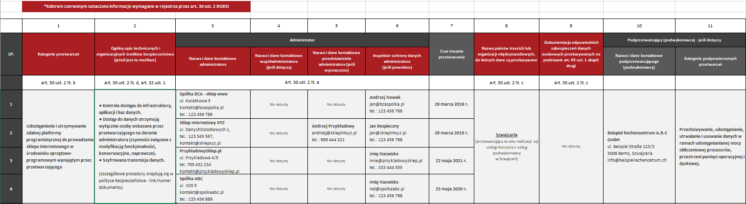
Rejestr kategorii czynności przetwarzania
dane kontaktowe podmiotu przetwarzającego lub podmiotów przetwarzających oraz każdego administratora
kategorie przetwarzań
przekazania danych osobowych do państwa trzeciego
ogólny opis technicznych i organizacyjnych środków bezpieczeństwa

Slide 85
Przetwarzanie danych osobowych
Zastosowanie środków technicznych i organizacyjnych zapewniających adekwatny stopień bezpieczeństwa
1 użytkownik = 1 login
Trudne hasła
Kopie zapasowe
Antywirus
Firewall
Regularna zmiana haseł
Szyfrowanie
Szafy zamykane na klucz
Drzwi zamykane na klucz
Monitoring
Ochrona
Kraty w oknach
System kontroli dostępu

Slide 86

Kontrola projektu

Slide 87
Kontrola projektu
Instytucja Zarządzająca Programem
Komisja Europejska
Europejski Trybunał Obrachunkowy (Europejski Trybunał Rewidentów Księgowych)
Europejski Urząd ds. Zwalczania Nadużyć Finansowych (OLAF)
Najwyższa Izba Kontroli
Prezes Urzędu Zamówień Publicznych
Instytucja Audytowa (Krajowa Administracja Skarbowa)

Slide 88
Kontrola planowa u beneficjenta (grantobiorcy)
Wizyta w miejscu
realizacji wsparcia
Kontrola trwałości
Kontrola na dokumentach
(w siedzibie IZ)
Kontrola doraźna
Kontrola krzyżowa

Slide 89
Kontrole grantów
Podstawą jest Plan Kontroli Zadań
Realizowana przez 2 pracowników na podstawie upoważnienia
Forma kontroli na miejscu, kontroli doraźnej oraz wizyty monitoringowej
Realizowana w oparciu o procedurę kontradyktoryjną
Wizyty monitoringowe mogą być realizowane w okresie trwałości

Slide 90
Kontrola
Instytucja Zarządzająca jest odpowiedzialna za poprawność wydatkowania całości (100%) środków na dane działania.
Zakres badania może obejmować m.in. :
Zgodność realizacji projektu z umową o dofinansowanie (w tym harmonogramem)
Sposób rekrutacji uczestników
Kwalifikowalność uczestników projektu
Poprawność angażowania personelu projektu
Przestrzeganie prawa powszechnie obowiązującego (w tym RODO)
Sposób realizacji działań promocyjnych
Realizacji obowiązków dotyczących sprawozdawczości
Zgodność z politykami wspólnotowymi
Sposób prowadzenia i archiwizacji dokumentacji projektu

Slide 91
Wizyta monitoringowa
Zgodność formy wsparcia z wnioskiem grantowym
Liczba uczestników zgodna z wnioskiem i harmonogramem
Miejsce realizacji wsparcia, spełnianie wymogów dostępności
Materiały dydaktyczne
Oznaczenia pomieszczeń oraz materiałów uczestników
Sprzęt, wyposażenie, elementy infrastruktury
Ocena uczestników wsparcia

Slide 92
Przygotowanie do kontroli
Przygotowanie do wglądu całej dokumentacji projektu
Zapewnienie obecności kluczowych osób
Udostępnienie pomieszczeń dla osób kontrolujących
Stworzenie możliwości wykonywania kopii kontrolowanych dokumentów
Udostępnienie zweryfikowania zakupionego sprzętu
Umożliwienie poruszania się kontrolujących na terenie jednostki kontrolowanej
Umożliwienie przeprowadzenia oględzin obiektów i innych elementów w zakresie dotyczącym tematu kontroli

Slide 93
Kontrola planowa (czynności)
Możliwe wezwanie do złożenia wyjaśnień
Zawiadomienie o kontroli planowej
Informacja pokontrolna
Ewentualne złożenie zastrzeżeń
Wydanie ostatecznej informacji pokontrolnej
Informacja pokontrolna
Analiza zastrzeżeń, podjęcie dodatkowych czynności
Weryfikacja wdrożenia zaleceń
Zakończenie ścieżki kontroli

Slide 94

Archiwizacja dokumentacji

Slide 95
Archiwizacja dokumentacji
Grantobiorca zobowiązany jest do archiwizowania po zakończeniu projektu wszelkiej dokumentacji wytworzonej w związku z realizacją projektu, w szczególności dokumentacji potwierdzającej wykonanie zadań przypisanych do kwot ryczałtowych
Okres przechowywania dokumentacji zostanie wskazany przez LGD (np. dwa lata od 31 grudnia roku następującego po złożeniu do Komisji Europejskiej zestawienia wydatków, w którym ujęto ostateczne wydatki projektu LGD)
Przechowywanie dokumentacji musi gwarantować jej dostępność, poufność i bezpieczeństwo
W przypadku zmiany miejsca przechowywania dokumentacji (także w wyniku zawieszenia lub likwidacji działalności przez grantobiorcę), należy zawiadomić LGD o nowym miejscu przechowywania w terminie 14 dni.

Slide 96

Dziękuję za uwagę!

